Slide 1
Les démarches pédagogiques

Slide 2
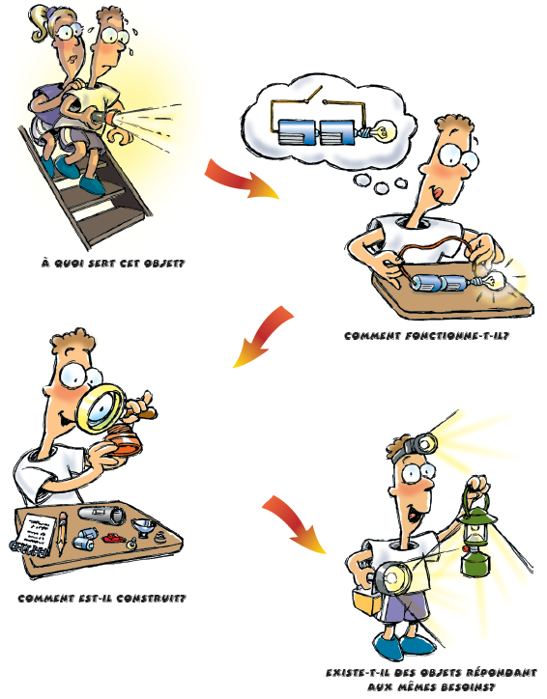
Cycle 3
La démarche d’analyse
http://cdpsciencetechno.org/
Notes:
D’après P Perrenoud

Slide 3
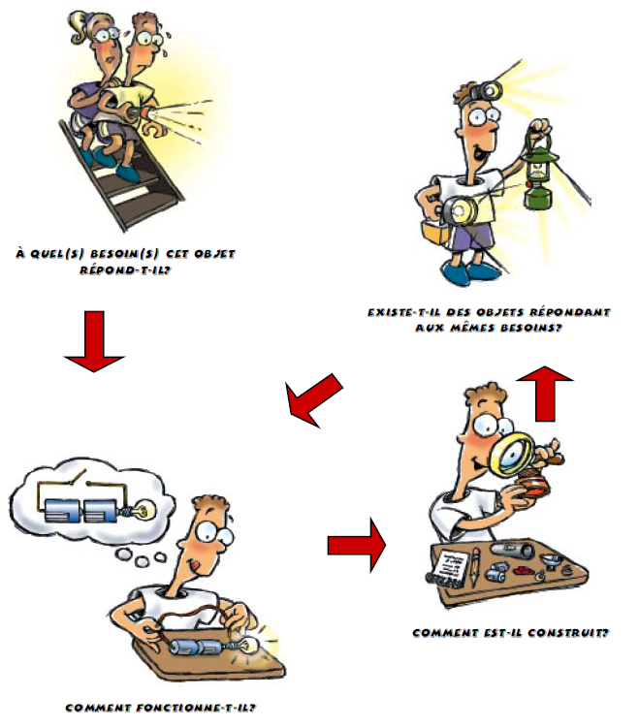
Cycle 4
La démarche d’analyse
http://cdpsciencetechno.org/
Notes:
D’après P Perrenoud

Slide 4
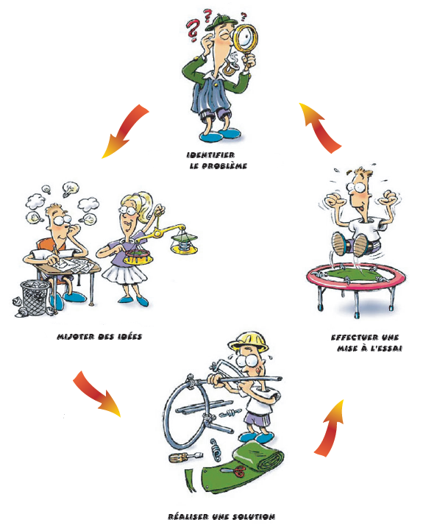
La démarche de résolution de problème technique
Cycle 3
http://cdpsciencetechno.org/
Notes:
D’après P Perrenoud

Slide 5
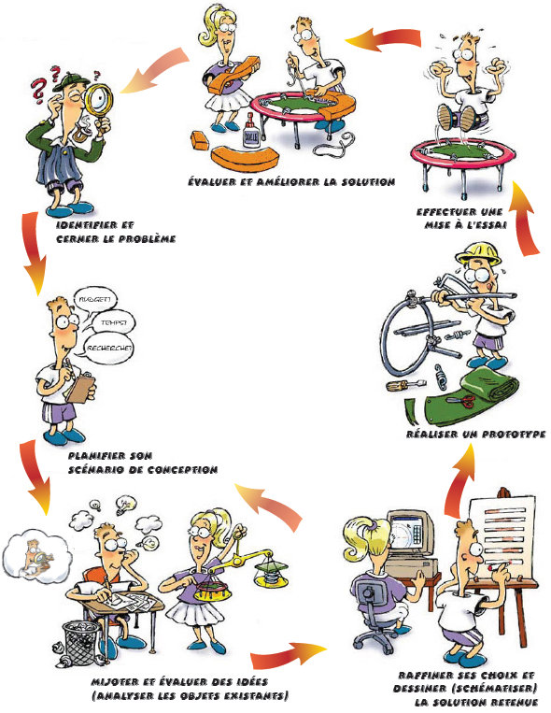
La démarche de résolution de problème technique
Cycle 4
http://cdpsciencetechno.org/
Notes:
D’après P Perrenoud

Slide 6
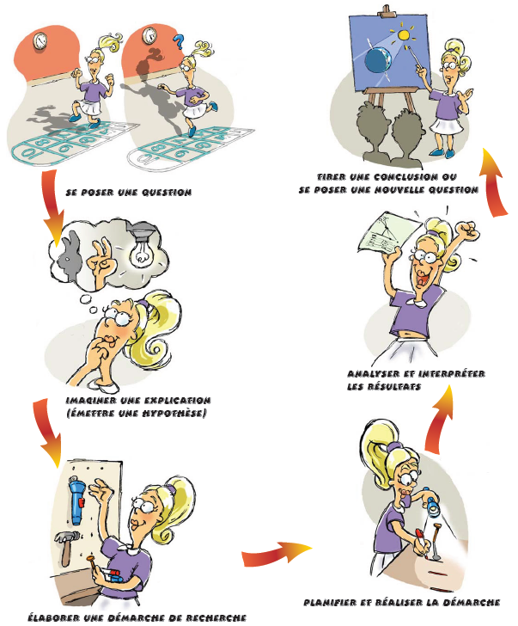
La démarche d’investigation
Inter-Cycle
http://cdpsciencetechno.org/
Notes:
D’après P Perrenoud

Slide 7
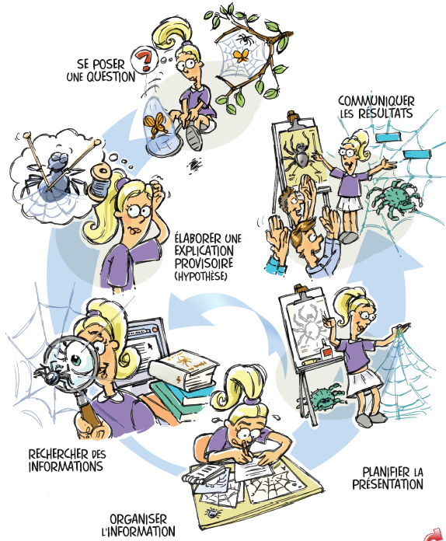
La démarche de vulgarisation
Inter-Cycle
http://cdpsciencetechno.org/
Notes:
D’après P Perrenoud

Slide 8
L’instruction directe
Notes:
D’après P Perrenoud

Slide 9
La présentation
Je fais
La pratique guidée
Nous faisons
L’objectivation
Nous disons ce que l’on fait
Vous faites
La pratique autonome
Présentation de l’objectif - Réactivation des Prérequis
La préparation
Déroulement
Notes:
Ne pas développer ! Passer rapidement pour mettre en place le fonctionnement général : le détail sera vu ensuite.

Slide 10
Annoncer les objectifs d’apprentissage
Annoncer les résultats attendus : « Vous serez capables de … »
Annoncer le plan de la leçon
Faire un rappel des connaissances nécessaires

Slide 11
Présenter l’information en lien avec les connaissances antérieures
Procéder par petites unités, du simple au complexe
Donner de nombreux exemples et contre-exemples
Varier les explications
Raisonner à haute voix
Solliciter les élèves par des questionnements multiples
Fournir les « clés pour penser »
Modelage

Slide 12
Exercices d’entraînement au cours desquels le maître vérifie la compréhension
Rétroaction intensive
Moment long
But : 80% de réussite
Unicisation : première étape de l’assemblage des habiletés. Elèves lents dans leurs réponses
Automatisation : deuxième étape, celle de la réussite rapide, les élèves n’ont plus besoin de réfléchir autant

Slide 13
Est beaucoup moins longue que la pratique guidée
Les élèves font des exercices tout seul
Ils peuvent s’aider de divers documents
Ils peuvent être aidés par des tuteurs
L’objectif est de 90% de réussite.
Notes:
Orange : attention « tout seul » n’exclu pas les travaux de groupe

Slide 14
Synthèse pour clarifier les points principaux de la leçon
Permet aux élèves de mieux organiser leurs apprentissages
Renforce les points essentiels
Permet aux élèves de garder une image cohérente
Permet aux élèves d’éliminer les éventuelles confusions

Slide 15
Objectif(s) d’apprentissage
Résultat(s) attendu(s)
Plan de la séquence
Connaissances nécessaires
À la fin de cette séquence, vous serez capable de représenter un objet en 3D.
Utiliser une modélisation pour comprendre, formaliser, partager, construire, investiguer, prouver.
Démonstration au tableau par le professeur.
Série d’exercices
Application au projet et modélisation de la partie mécanique
Structuration de connaissances
Aucune
Un exemple en technologie

Slide 16
Un exemple en technologie
Notes:
La démonstration faite par le professeur permet à l’élève de découvrir l’outil mais également, lorsque le professeur pense à voix haute, de comprendre la philosophie du logiciel.

Slide 17
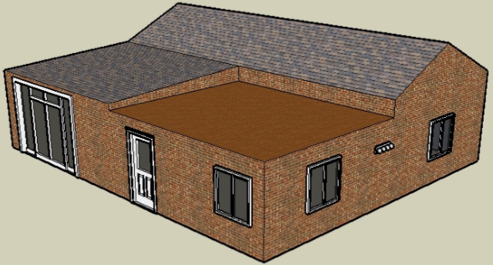
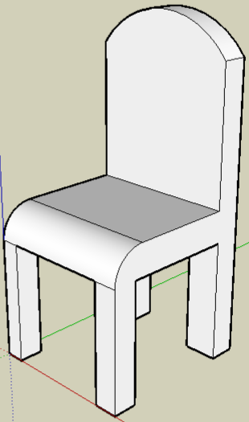
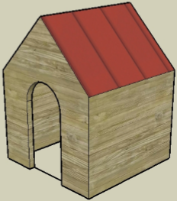
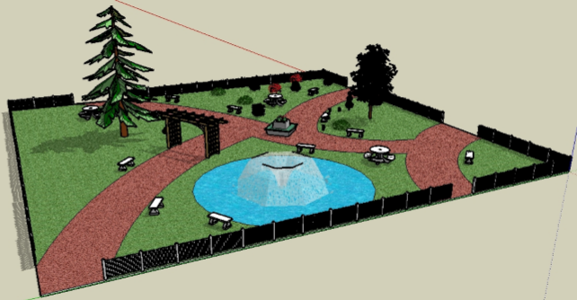
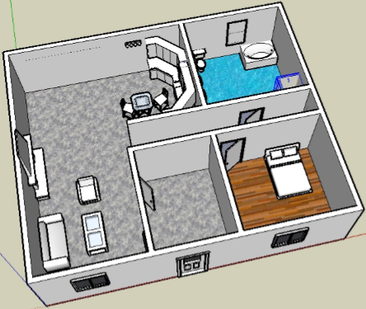
Un exemple en technologie
Notes:
Une série d’exercices à réaliser ou la guidance décroit.

Slide 18
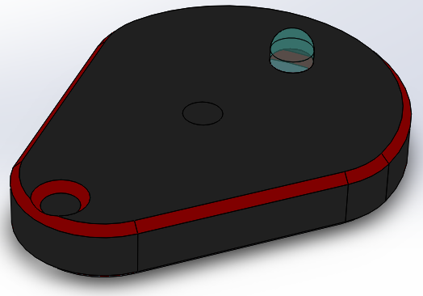
Un exemple en technologie
Notes:
Dans le cadre du projet, l’élève imagine et représente intégralement un objet

Slide 19
Un exemple en technologie
s
Notes:
Structuration de compétences et de connaissance.

Slide 20
La ritualisation et la répétition peuvent être ennuyeuses pour les élèves n’ayant pas de difficultés,
La place accordée à la réflexion, à l’autonomie, à la prise d’initiative ou à la créativité n’est pas grande puisque cet enseignement repose sur la modélisation et la répétition.
Cette démarche ne peut être utilisée qu’en réponse à un besoin particulier dans le cadre d’un projet, faute de quoi l’élève éprouvera un manque de sens et l’on tombera alors dans un enseignement hors sol.
Les limites de l’instruction directe

